Slide 1

BÁO CÁO CHUYÊN ĐỀ
PHÂN TÍCH ĐÁNH GIÁ CỦA KHÁCH HÀNG TRÊN CÁC TRANG THƯƠNG MẠI ĐIỆN TỬ ĐỂ THU THẬP PHẢN HỒI CỦA KHÁCH HÀNG VỀ SẢN PHẨM.
Sinh viên thực hiện: LÊ THỊ KIM NGÂN
Lớp: CNTT K20H
Giáo viên hướng dẫn:

Slide 2
LÝ DO CHỌN ĐỀ TÀI
Thương mại điện tử bùng nổ → lượng đánh giá trên Shopee, Lazada, Tiki tăng vọt
Review không chỉ phản ánh mức độ hài lòng mà còn cung cấp thông tin về chất lượng sản phẩm, vận chuyển, đóng gói và dịch vụ chăm sóc khách hàng
Việc đọc và tổng hợp thủ công hàng ngàn bình luận tốn nhiều thời gian, dễ bỏ sót thông tin quan trọng
Doanh nghiệp và người bán cần giải pháp tự động phân tích phản hồi để ra quyết định hiệu quả hơn

Slide 3
MỤC TIÊU VÀ PHẠM VI NGHIÊN CỨU
Mục tiêu chính: Xây dựng hệ thống web tự động thu thập đánh giá sản phẩm và phân tích cảm xúc khách hàng
Các mục tiêu cụ thể:
Xây dựng module crawler thu thập review và rating từ Shopee, Lazada, Tiki
Tiền xử lý dữ liệu tiếng Việt và xây dựng mô hình phân loại 3 nhãn: Tích cực / Tiêu cực / Trung lập
Fine-tune mô hình PhoBERT cho dữ liệu tiếng Việt
Phát triển API dự đoán sentiment, dashboard thống kê và data assistant
Mục tiêu đánh giá: Đạt Accuracy và F1-score ≥ 85%

Slide 4
TỔNG QUAN BÀI TOÁN PHÂN TÍCH CẢM XÚC
Định nghĩa: Xác định thái độ, cảm nhận của người dùng đối với sản phẩm/dịch vụ qua nội dung văn bản
Đầu vào: Nội dung đánh giá tiếng Việt + điểm rating Đầu ra: Nhãn cảm xúc – Positive, Negative hoặc Neutral
Ví dụ thực tế:
"Giao nhanh, đóng gói cẩn thận" → Positive
"Sản phẩm lỗi, không dùng được" → Negative
"Mới nhận hàng, chưa test" → Neutral
Chỉ số đánh giá: Accuracy, Precision, Recall, F1-score, Confusion Matrix

Slide 5
ĐẶC TRƯNG DỮ LIỆU TIẾNG VIỆT
Từ ghép nhiều âm tiết: "sản phẩm", "giao hàng", "chăm sóc khách hàng" – cần tách từ chính xác
Ngôn ngữ phi chuẩn: Teencode (sp, ko, okela), viết tắt, emoji, ký tự kéo dài
Đánh giá trái chiều trong cùng một câu: "đóng gói đẹp nhưng máy chạy nóng"
Lời mỉa mai, nói giảm nói tránh: "giao cũng nhanh, mỗi tội thiếu luôn phụ kiện"
Rating mâu thuẫn với nội dung: Cho 5 sao nhưng viết "shop giao thiếu dây, cần đổi lại"

Slide 6
CÁC HƯỚNG TIẾP CẬN MÔ HÌNH
Hướng tiếp cận | Mô hình | Ưu điểm | Hạn chế | Vai trò
ML truyền thống | TF-IDF + SVM/LR/RF | Nhanh, dễ giải thích | Không hiểu ngữ cảnh, phủ định | Baseline
Học sâu tuần tự | LSTM / BiLSTM | Học được thứ tự từ, mệnh đề | Cần nhiều dữ liệu, dễ overfit | Mốc trung gian
Transformer | PhoBERT | Hiểu ngữ cảnh tiếng Việt tốt nhất | Cần GPU, pipeline nhất quán | Mô hình chính

Slide 7
THU THẬP DỮ LIỆU
Nguồn dữ liệu: Review thực tế từ 3 sàn Shopee, Lazada, Tiki + dữ liệu công khai (UIT-VSFC, UIT-ViSFD)
Thách thức kỹ thuật:
Nội dung review tải động bằng JavaScript, không có trong HTML gốc
Một số sàn dùng API nội bộ kèm token, cookie, cơ chế giới hạn tần suất
Giải pháp: Playwright (điều khiển trình duyệt, theo dõi network) + HTTPx (gọi API trực tiếp khi có thể)
Schema chuẩn hóa: review_id, product_id, platform, rating, content, created_at, variation, images, helpful_count

Slide 8
TIỀN XỬ LÝ VĂN BẢN TIẾNG VIỆT
Nguyên tắc "vừa đủ": Làm sạch nhiễu nhưng KHÔNG làm mất sắc thái cảm xúc tự nhiên
Bước 1 – Lọc bỏ: Bản ghi rỗng, trùng lặp, chỉ chứa ký tự vô nghĩa, lỗi HTML
Bước 2 – Chuẩn hóa: Chữ thường, khoảng trắng, Unicode, lỗi gõ phím phổ biến
Bước 3 – Xử lý có chọn lọc: "áo xinhhh, vải mát ghêee" → "áo xinh, vải mát ghê“, "ko giống hình" → “không giống hình”
Lưu ý quan trọng: Từ phủ định "không", "chưa", "chẳng" KHÔNG được loại bỏ chúng đảo ngược cảm xúc.
Lưu song song content raw và content clean để truy vết lỗi

Slide 9
KIẾN TRÚC HỆ THỐNG TỔNG THỂ
Thành phần | Công nghệ | Chức năng | Lý do chọn
Crawler | Playwright + HTTPx | Thu thập review, rating và metadata | Xử lý tốt các trang web động và API nội bộ
Backend API | FastAPI | Điều phối crawler, mô hình AI và cơ sở dữ liệu | Cấu trúc schema rõ ràng, hỗ trợ xử lý batch request
AI Service | PyTorch + HuggingFace + PhoBERT | Dự đoán cảm xúc (sentiment analysis) | Thống nhất giữa quá trình huấn luyện (training) và suy luận (inference)
Database | SQLite | Lưu trữ review gốc và kết quả phân tích | Linh hoạt trong việc lưu trữ metadata đa dạng
Frontend | ReactJS | Xây dựng dashboard trực quan | Tách biệt phần giao diện, thuận tiện cho việc demo ứng dụng web thực tế
Data Assistant | Truy vấn cơ sở dữ liệu qua backend | Trả lời câu hỏi dựa trên dữ liệu | Giới hạn trong phạm vi dữ liệu đã có sẵn

Slide 10
LUỒNG DỮ LIỆU
Luồng dữ liệu khép kín: URL sản phẩm → Crawler → Dữ liệu thô → Tiền xử lý → Mô hình AI → Nhãn + Confidence → Database → Dashboard
Dashboard hiển thị:
Biểu đồ phân bố sentiment theo sản phẩm
Xu hướng sentiment theo thời gian
Tỷ lệ review tiêu cực, rating trung bình
Danh sách review có confidence thấp
Cụm từ thường xuất hiện trong review tiêu cực

Slide 11
THỐNG KÊ BỘ DỮ LIỆU THỰC NGHIỆM
Chỉ tiêu | Giá trị | Ghi chú
Số review thô | 35.526 | Toàn bộ bản ghi crawler thu được
Số review bị loại | 910 | Rỗng, trùng, lỗi render, vô nghĩa
Số review sau làm sạch | 34.615 | Dữ liệu dùng cho gán nhãn/huấn luyện
Số sàn TMĐT | 3 | Shopee, Lazada, Tiki
Độ dài review trung bình | 17.5 token | Sau làm sạch
Positive: 12.652 mẫu (36.55%)
Neutral: 11.211 mẫu (32.39%) – Dễ nhầm với Positive khi câu có "ổn", "được“
Negative: 10.752 mẫu (31.06%) – Quan trọng nhất cho mục tiêu phát hiện phàn

Slide 12
KẾT QUẢ SO SÁNH HIỆU SUẤT CÁC MÔ HÌNH
Mô hình | Accuracy | Precision | Recall | F1-Score | Train Time | Inference
TF-IDF + LR | 75.3% | 76.45% | 73.2% | 74.12% | 2.5 min | 0.05 s
TF-IDF + SVM | 78.5% | 79.15% | 76.9% | 77.8% | 8.3 min | 0.08 s
Random Forest | 80.15% | 81.2% | 78.85% | 79.45% | 12.7 min | 0.12 s
LSTM/BiLSTM | 84.3% | 85.45% | 82.12% | 83.2% | 45.2 min | 0.35 s
PhoBERT | 88.45% | 89.81% | 87.12% | 88.23% | 120.5 min | 0.85 s

Slide 13
PHÂN TÍCH THỜI GIAN XỬ LÝ
Thời gian huấn luyện:
TF-IDF + SVM: Nhanh nhất – chỉ ~0.05 phút (ưu thế ML truyền thống)
LSTM/BiLSTM: Trung bình – ~4 phút (xử lý tuần tự, embedding)
PhoBERT: Lâu nhất – ~95 phút
Thời gian suy luận (Inference):
TF-IDF + SVM: ~1.5ms/mẫu – nhanh nhất
LSTM/BiLSTM: ~7.5ms/mẫu – vẫn tốt cho real-time
PhoBERT: ~9ms/mẫu – vẫn nằm trong ngưỡng chấp nhận cho production
Kết luận: 9ms cho suy luận hoàn toàn đáp ứng được ứng dụng web thời gian thực.
Chi phí huấn luyện lâu hơn nhưng chỉ cần chạy một lần

Slide 14
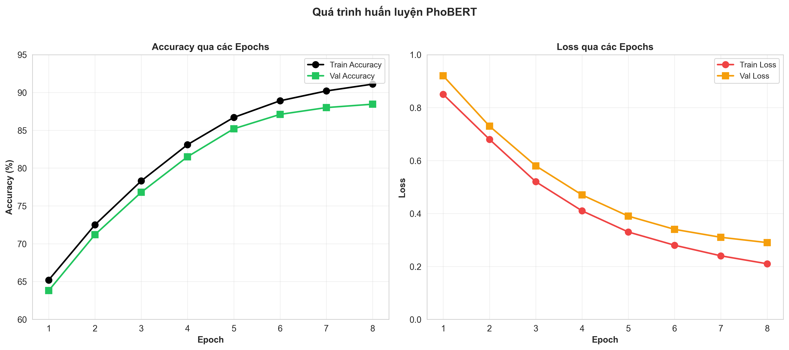
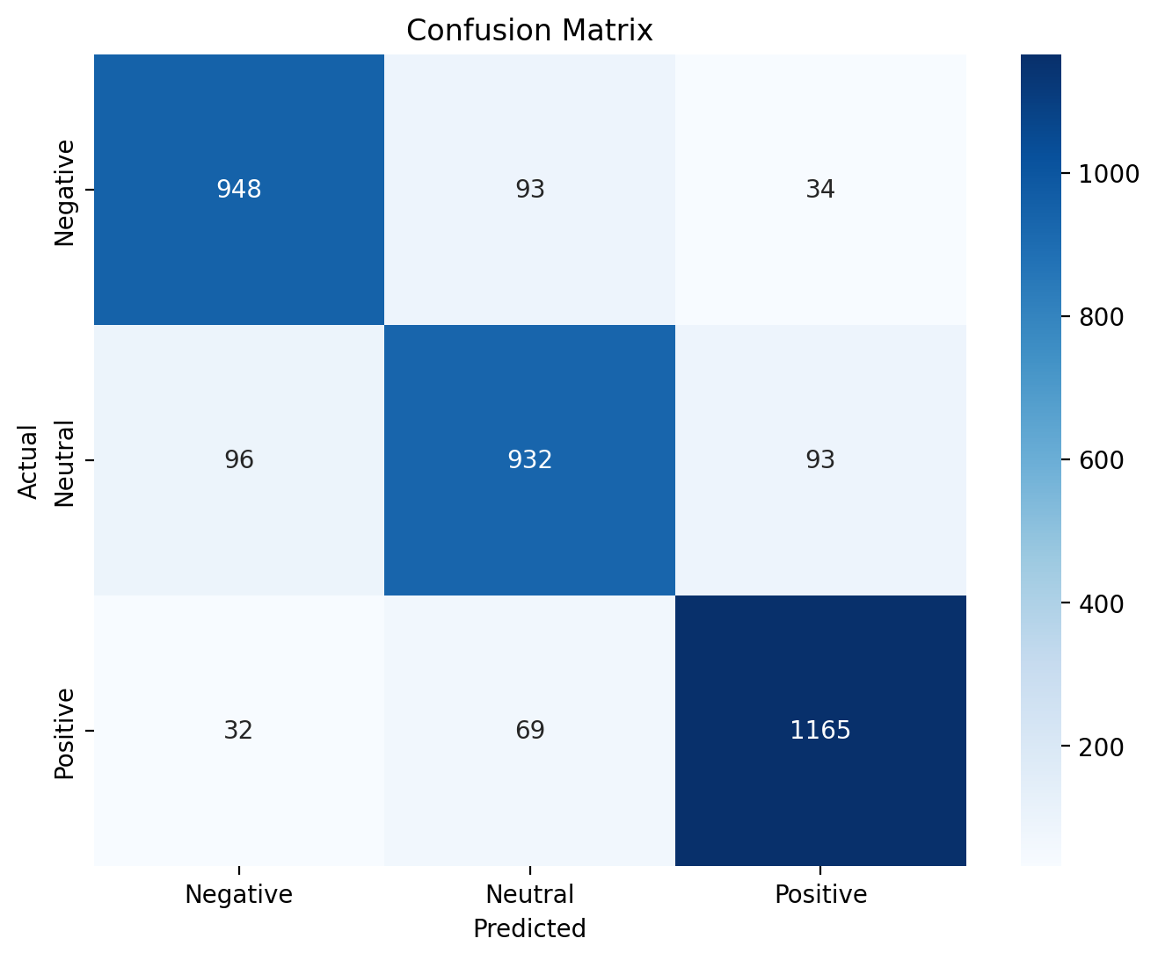
KẾT QUẢ HUẤN LUYỆN MÔ HÌNH PHOBERT

Slide 15
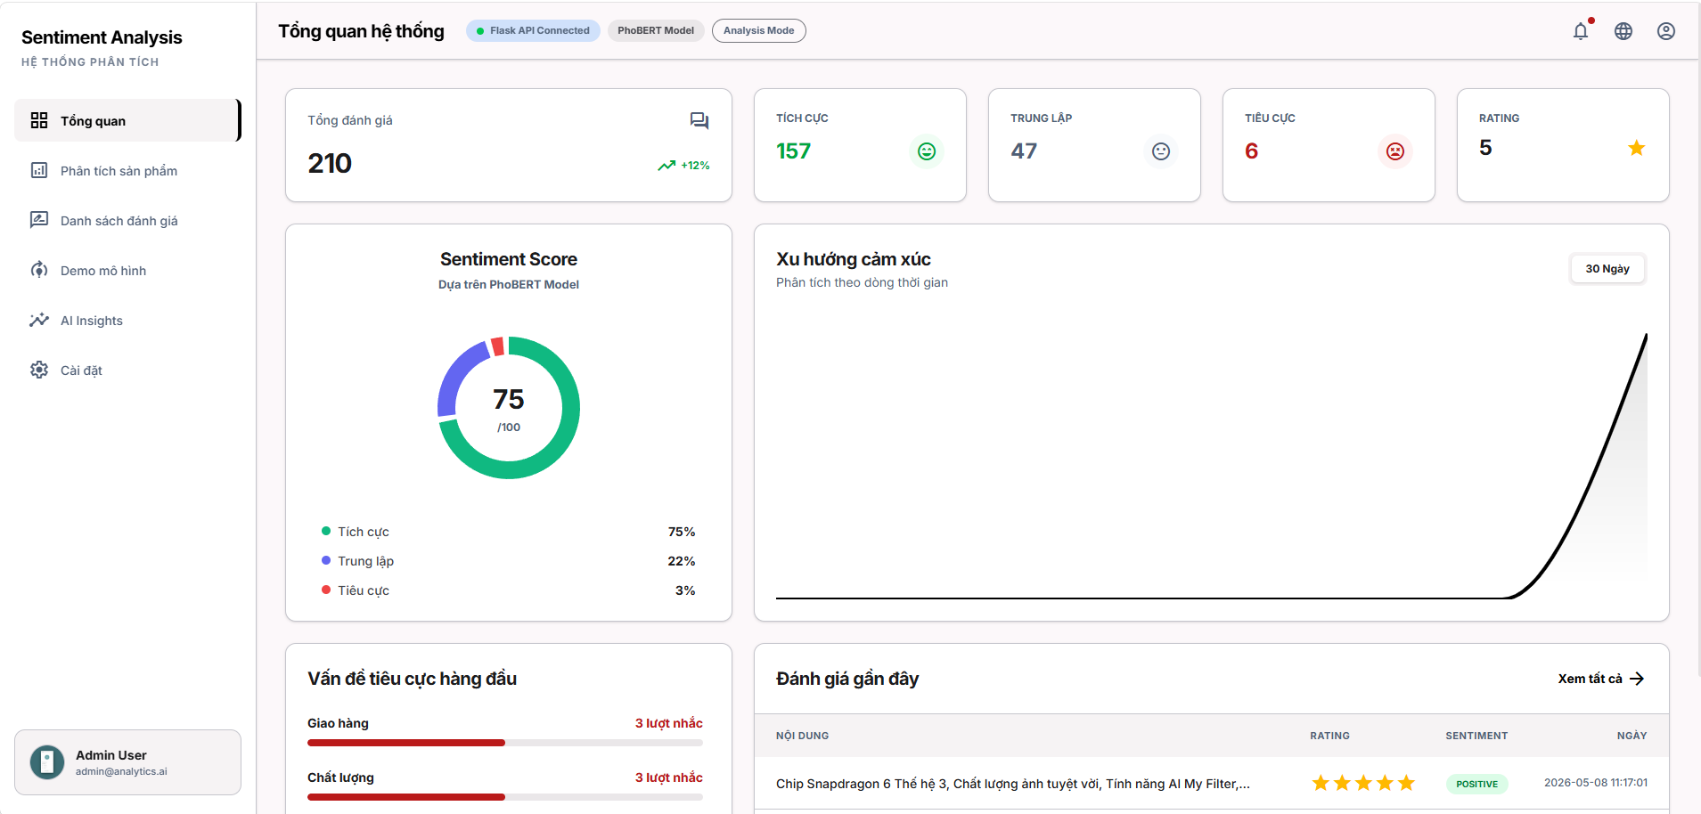
TRIỂN KHAI HỆ THỐNG

Slide 16
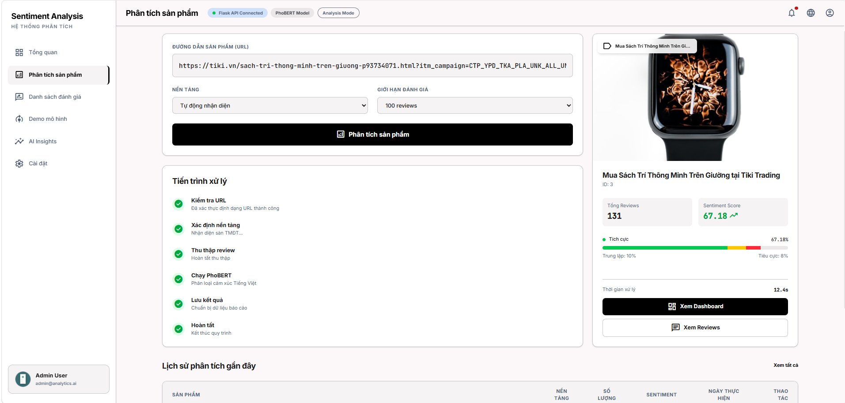
TRIỂN KHAI HỆ THỐNG

Slide 17
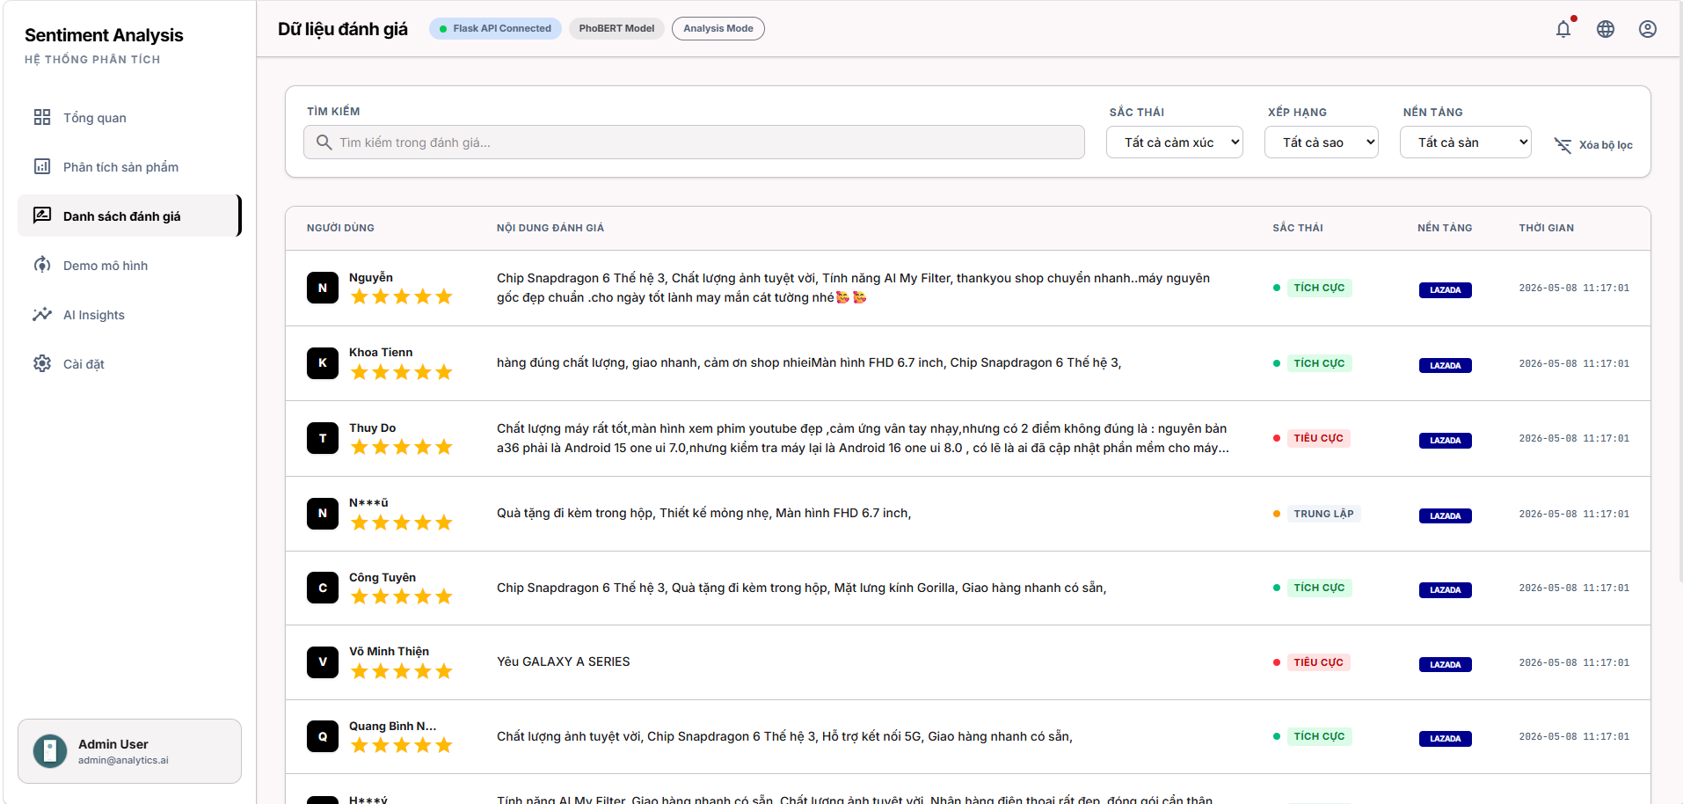
TRIỂN KHAI HỆ THỐNG

Slide 18
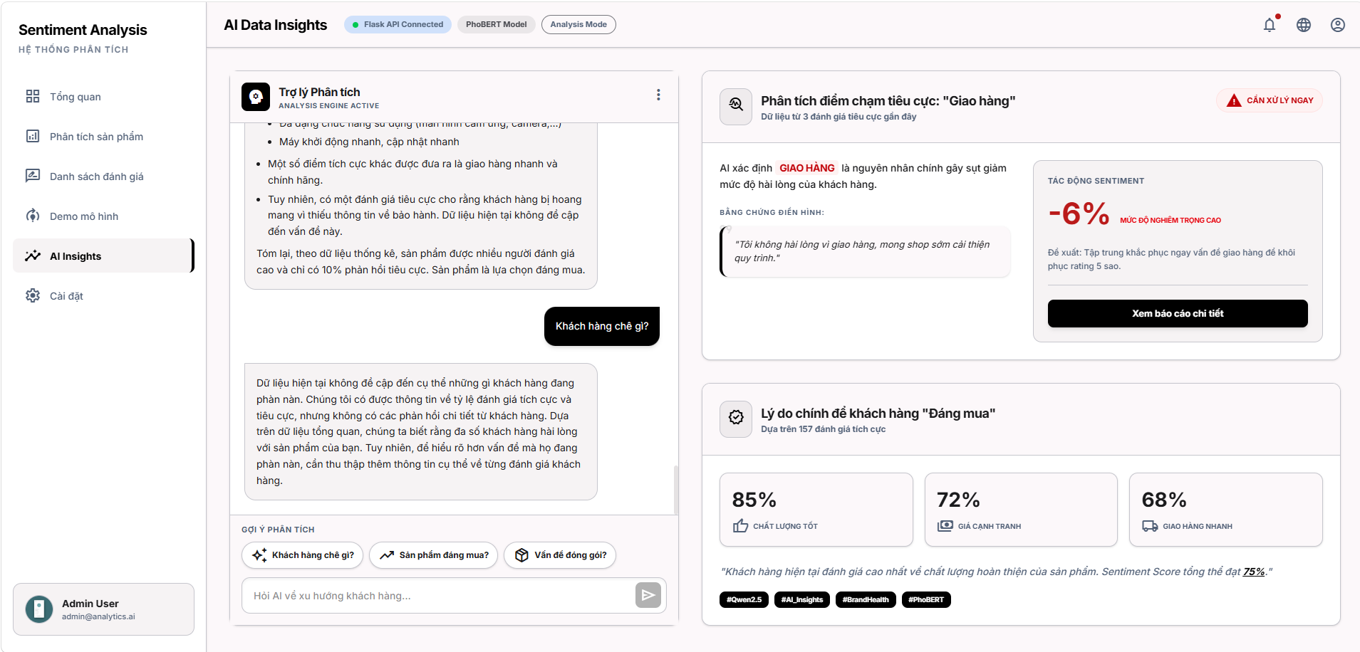
TRIỂN KHAI HỆ THỐNG

Slide 19
KẾT LUẬN
Kết luận:
Hệ thống đạt mục tiêu: PhoBERT accuracy 88.45%, F1-score 88.23% – vượt ngưỡng 85%
Pipeline hoạt động ổn định, 8/8 kịch bản kiểm thử PASS
Inference time 9ms/mẫu – đáp ứng tốt cho ứng dụng thời gian thực
Hướng phát triển:
Aspect-based Sentiment Analysis: Phân tích cảm xúc theo từng khía cạnh cụ thể (pin, camera, giao hàng, giá cả)
Tích hợp LLM: Nâng cấp Data Assistant thành trợ lý thông minh hơn, tương tác tự nhiên hơn
Mở rộng nguồn dữ liệu: Thêm các sàn mới (TikTok Shop, Sendo...), tăng kích thước tập dữ liệu

Slide 20
Em xin cảm ơn thầy và cô đã lắng nghe và góp ý

